Slide 1
4
5
3
تصحيح الرائز
تمرير الرائز
المراجعة 3
المراجعة 2
المراجعة 1

Slide 2

(ة)خاص بالأستاذ
برمجة أسبوع المراجعة.
الحصة 2
الحصة 1
المراجعة 1
المراجعة 2
الحصة 4
الحصة 3
المراجعة 4
المراجعة 3
الحصة 5
المراجعة 5

Slide 3
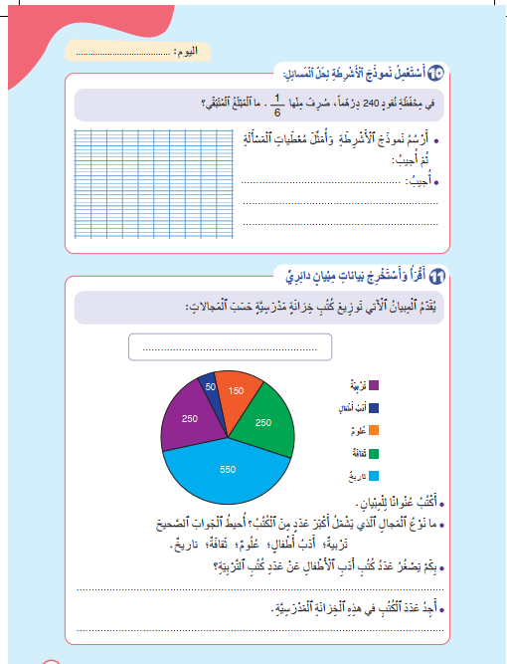
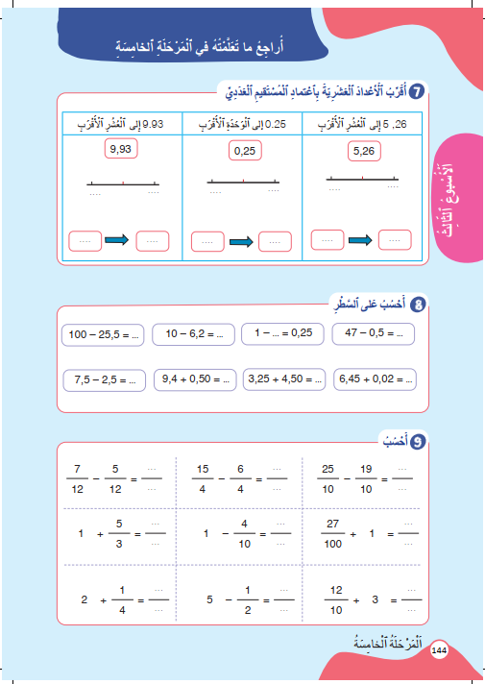
درس اليوم
أراجع ما تعلمته
(ة)خاص بالأستاذ

Slide 4
تدابير حصة مراجعة دروس الأسبوع
(ة)خاص بالأستاذ
مراجعة كل درس تتم عبر المراحل التالية :
رائز التحقق من الهدف الرئيسي للدرس
احتساب نسبة التحكم
أكبر من 80%
أقل من 80%
المرور مباشرة للتدرب على الكراسة
إعادة عرض شريط النمذجة
إنجاز نشاط مراجعة الدرس على الكراسة

Slide 5

(ة)خاص بالأستاذ
مراحل الدرس
1
الافتتاح
1
3
1
2
  المراجعة
50
1
3
اختتام الحصة
2

Slide 6
(ة)خاص بالأستاذ
عند نهاية الدرس
على الأقل 80% من المتعلمين سيكونون قادرين على:
حِساب مَجْموع وَفَرْقِ عَدَدَيْن عَشَرِيَّيْنِ ؛
مَلْءِ جَدَاوِلَ التَّناسُبِيَّةِ وَحَلِّ مَسَائِلَ تَتَعَلَّقُ بِها.

Slide 7



اختتام الحصة
3
أنشطة المراجعة
2
افتتاح الحصة
1
    مرحباً يا أصدقاء. اليوم، سنراجع بعض الدروس السابقة.
Version provisoire pour la formation des enseignants

Slide 8

(ة)خاص بالأستاذ
افتتاح الدرس
1
الحساب الذهني
أنشطة تمهيدية

Slide 9

اختتام الحصة
3
أنشطة المراجعة
2
افتتاح الحصة
1
سنبدأ بالحساب الذهني. خذوا دفاتر البحث.
Version provisoire pour la formation des enseignants

Slide 10

اختتام الحصة
3
أنشطة المراجعة
2
افتتاح الحصة
1
لديكم دقيقة واحدة لإنجاز هذه العمليات. دوّنوا النتيجة فقط على دفاتركم.
A
نِصْفُ 18 = ....
مثالٌ :
A
9
اُكْتُبوا على دَفاتِرِكُمْ:

Slide 11



اختتام الحصة
3
أنشطة المراجعة
2
افتتاح الحصة
1
عرض فيديو الحساب الذهني.
A
نِصْفُ 18= 9
B
30 ÷5= ..
C
6 × 100 = ..
D
1 h = …. min
E
6 x 7 = ….
F
24 ÷ 8 = ..
G
...+ 13 = 20
H
11 + 7 +9 = ..

Slide 12
اختتام الحصة
3
أنشطة المراجعة
2
افتتاح الحصة
1
صححوا، لديكم دقيقة واحدة.
A
نِصْفُ 18= 9
B
30 ÷5 = 6
C
6 × 100 = 600
D
1 h = 60 min
E
6 x 7 = 42
F
24 ÷ 8 = 3
G
+ 13 7 = 20
H
11 + 7 +9 = 27

Slide 13
(ة)خاص بالأستاذ
افتتاح الدرس
1
الحساب الذهني
أنشطة تمهيدية

Slide 14


خذوا ألواحكم.

Slide 15
أنجزوا العملية .
…....
120÷3
=

Slide 16
ارفعوا ألواحكم.

Slide 17
صححوا.
120
12
000
00
00
3
40
-
-

Slide 18
احسبوا بسرعة .
خُمُسُ 20
.......
=

Slide 19
ارفعوا ألواحكم.

Slide 20

صححوا. من يشرح كيف نحسب نحسب خمس 20
خُمُسُ 20
4
=
20
4
4
4
4
4
اَلْخُمُسُ أَوْ $\frac{1}{5}$

Slide 21
(ة)خاص بالأستاذ
  أنشطة المراجعة
2
حِسابُ مَجْموعُ وَفَرْقُ
عَدَدَيْنِ عَشَرِيَّيْنِ.

Slide 22
خذوا ألواحكم.

Slide 23
اختتام الحصة
3
أنشطة المراجعة
2
افتتاح الحصة
1
ضعوا و أنجزوا العملية التالية .
35,4 – 14,5

Slide 24
ارفعوا الألواح

Slide 25
اختتام الحصة
3
أنشطة المراجعة
2
افتتاح الحصة
1
من يقوم إلى السبورة لإنجاز العملية ؟
35,4 – 14,5

Slide 26
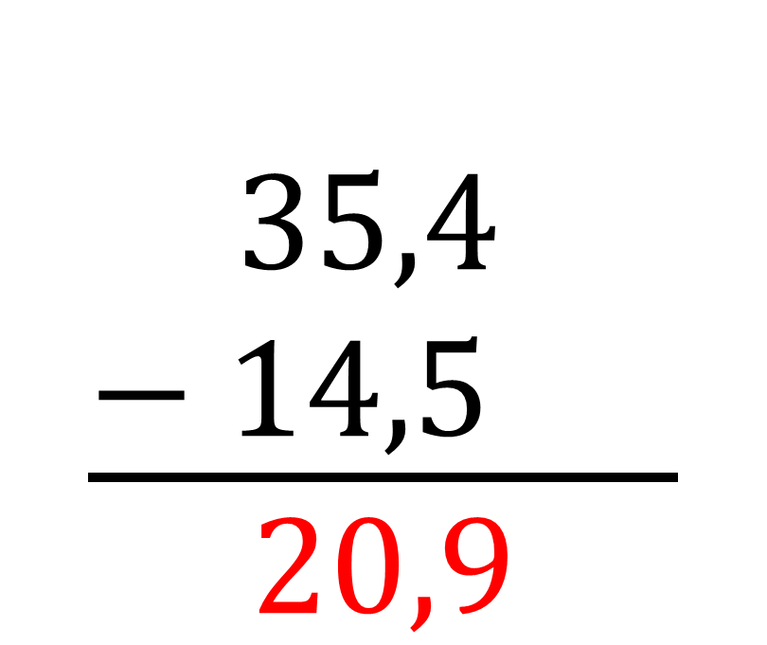
اختتام الحصة
3
أنشطة المراجعة
2
افتتاح الحصة
1
صححوا
$$\frac{\begin{aligned}35,4 \\ − 14,5 \end{aligned}}{20,9}$$
4
14

Slide 27
اختتام الحصة
3
أنشطة المراجعة
2
افتتاح الحصة
1
ضعوا و أنجزوا العملية التالية
31,5 + 16,5

Slide 28
ارفعوا الألواح.

Slide 29
اختتام الحصة
3
أنشطة المراجعة
2
افتتاح الحصة
1
من يقوم إلى السبورة لإنجاز العملية ؟
31,5 + 16,5

Slide 30
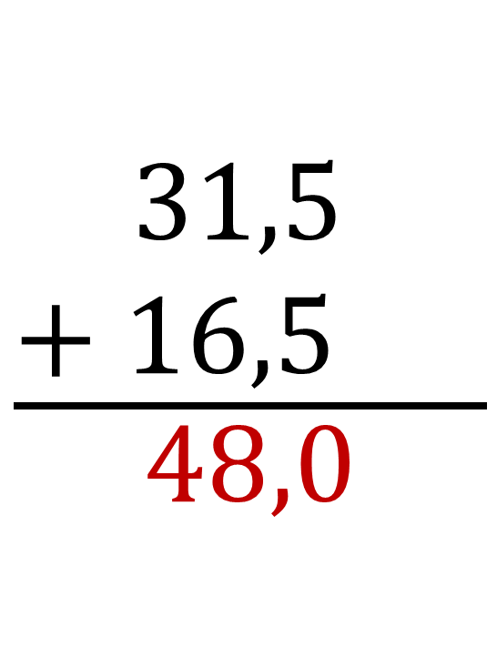
اختتام الحصة
3
أنشطة المراجعة
2
افتتاح الحصة
1
صححوا.
$$\frac{\begin{aligned}31,5 \\ + 16,5 \end{aligned}}{\begin{aligned}48,0 \\ \end{aligned}}$$
1

Slide 31


في حالة ما إذا كانت نسبة التحكم تقل عن 80% يعيد الأستاذ نمذجة الحل على السبورة.

Slide 32
اختتام الحصة
3
أنشطة المراجعة
2
افتتاح الحصة
1
خذوا دفاتر البحث.

Slide 33
اختتام الحصة
3
أنشطة المراجعة
2
افتتاح الحصة
1
على دفاتر البحث، ضعوا انجزوا العمليات التالية.
45,2 – 7,12
9 - 4,5
21,3 + 8,34
45 + 18,25

Slide 34
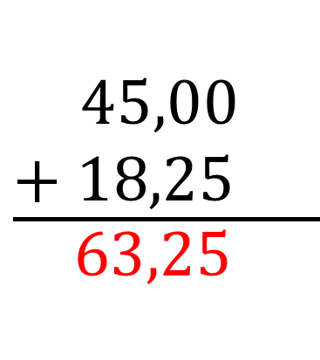
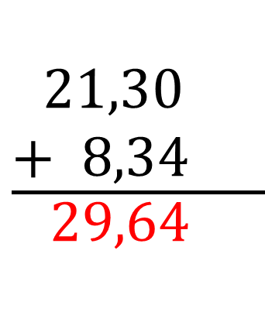
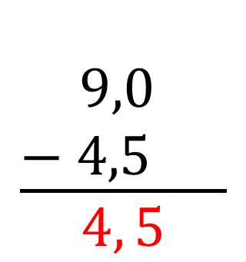
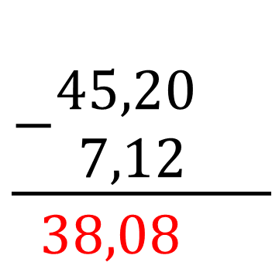
اختتام الحصة
3
أنشطة المراجعة
2
افتتاح الحصة
1
صححوا .
$$\frac{−\begin{aligned}45,20 \\ 7,12 \end{aligned}}{38,08 \begin{aligned} \\ \end{aligned}}$$
$$\frac{\begin{aligned}9,0 \\ − 4,5 \end{aligned}}{4, 5}$$
$$\frac{\begin{aligned}21,30 \\ + 8,34 \end{aligned}}{\begin{aligned} 29,64 \\ \end{aligned}}$$
$$\frac{\begin{aligned}45,00 \\ + 18,25 \end{aligned}}{\begin{aligned} 63,25 \\ \end{aligned}}$$
3
15
1
1
10
8
10

Slide 35
(ة)خاص بالأستاذ
  أنشطة المراجعة
2
مَلْءُ جَدَاوِلِ التَّناسُبِيَّةِ
وَحَلِّ مَسائِلَ تَتَعَلَّقُ بِها.

Slide 36
اختتام الحصة
3
أنشطة المراجعة
2
افتتاح الحصة
1
خذوا دفاتر البحث

Slide 37
اختتام الحصة
3
أنشطة المراجعة
2
افتتاح الحصة
1
اقرؤوا المسألة وتخيلوا شريطها . لفهمها.
ثَمَنُ دِفْتَرٍ واحِدٍ 24 دِرْهَمًا .
كَمْ ثَمَنُ 2 ؛ 3 ؛ 4 ؛ 5 دَفاتِر مِنَ نَفْسِ النّوْعِ ؟
5 | 4 | 3 | 2 | 1 | عَدَدُ الدّفاتِرِ
 |  |  |  | 24 | اَلثَّمَنُ بِالدِّرْهَمِ

Slide 38
اختتام الحصة
3
أنشطة المراجعة
2
افتتاح الحصة
1
أتمموا ملأ جدول التناسبية لحل المسألة .
ثَمَنُ دِفْتَرٍ واحِدٍ 24 دِرْهَمًا .
كَمْ ثَمَنُ 2 ؛ 3 ؛ 4 ؛ 5 دَفاتِر مِنَ نَفْسِ النّوْعِ ؟
5 | 4 | 3 | 2 | 1 | عَدَدُ الدّفاتِرِ
 |  |  |  | 24 | اَلثَّمَنُ بِالدِّرْهَمِ

Slide 39
اختتام الحصة
3
أنشطة المراجعة
2
افتتاح الحصة
1
من يقوم إلى السبورة؟
ثَمَنُ دِفْتَرٍ واحِدٍ 24 دِرْهَمًا .
كَمْ ثَمَنُ 2 ؛ 3 ؛ 4 ؛ 5 دَفاتِر مِنَ نَفْسِ النّوْعِ ؟
5 | 4 | 3 | 2 | 1 | عَدَدُ الدّفاتِرِ
 |  |  |  | 24 | اَلثَّمَنُ بِالدِّرْهَمِ

Slide 40
اختتام الحصة
3
أنشطة المراجعة
2
افتتاح الحصة
1
صححوا.
ثَمَنُ دِفْتَرٍ واحِدٍ 24 دِرْهَمًا .
كَمْ ثَمَنُ 2 ؛ 3 ؛ 4 ؛ 5 دَفاتِر مِنَ نَفْسِ النّوْعِ ؟
5 | 4 | 3 | 2 | 1 | عَدَدُ الدّفاتِرِ
120 | 96 | 72 | 48 | 24 | اَلثَّمَنُ بِالدِّرْهَمِ

Slide 41
في حالة ما إذا كانت نسبة التحكم تقل عن 80% يعيد الأستاذ نمذجة الحل على السبورة.

Slide 42
اختتام الحصة
3
أنشطة المراجعة
2
افتتاح الحصة
1
الآن حلوا هذه المسألة .
ثَمَنُ كيلوغْرامٍ واحِدٍ مِنَ التّفّاحِ 10 دَراهِمَ.
كَمْ ثَمَنُ 6 كيلوغْراماتٍ مِنَ التُّفّاحِ؟
أُتْمِمُ مَلْءَ الْجَدْوَلِ :
أَكْتُبُ عِبارَةَ حَلِّ الْمَسْأَلَة .
...................................................
...................................................
6 | 2 | عَدَدُ الْكيلوغْراماتِ
؟ | 10 | اَلثّمَنُ بِالدِّرْهَمِ

Slide 43
اختتام الحصة
3
أنشطة المراجعة
2
افتتاح الحصة
1
من يقوم إلى السبورة؟
ثَمَنُ كيلوغْرامٍ واحِدٍ مِنَ التّفّاحِ 10 دَراهِمَ.
كَمْ ثَمَنُ 6 كيلوغْراماتٍ مِنَ التُّفّاحِ؟
أُتْمِمُ مَلْءَ الْجَدْوَلِ :
أَكْتُبُ عِبارَةَ حَلِّ الْمَسْأَلَة .
...................................................
...................................................
6 | 2 | عَدَدُ الْكيلوغْراماتِ
؟ | 10 | اَلثّمَنُ بِالدِّرْهَمِ

Slide 44
اختتام الحصة
3
أنشطة المراجعة
2
افتتاح الحصة
1
صححوا
ثَمَنُ كيلوغْرامٍ واحِدٍ مِنَ التّفّاحِ 10 دَراهِمَ.
كَمْ ثَمَنُ 6 كيلوغْراماتٍ مِنَ التُّفّاحِ؟
أُتْمِمُ مَلْءَ الْجَدْوَلِ :
أَكْتُبُ عِبارَةَ حَلِّ الْمَسْأَلَة .
...................................................
...................................................
6 | 2 | عَدَدُ الْكيلوغْراماتِ
60 | 10 | اَلثّمَنُ بِالدِّرْهَمِ
ثَمَنُ 6 كيلوغْراماتٍ مِنَ التُّفّاحِ : 60 دِرْهَمًا

Slide 45
اختتام الحصة
3
أنشطة المراجعة
2
افتتاح الحصة
1
إلى اللقاء في الحصة القادمة.

Slide 46

(ة)خاص بالأستاذ
بناء على إنجازات المتعلمين خلال أنشطة المراجعة
ما تقديرك لنسب التحكم في أهداف الدروس المراجعة؟
تسجل النسب على صفحة اليوم من مذكرة الأستاذ.

